Slide 1
ADN Y MITOSIS

Slide 2

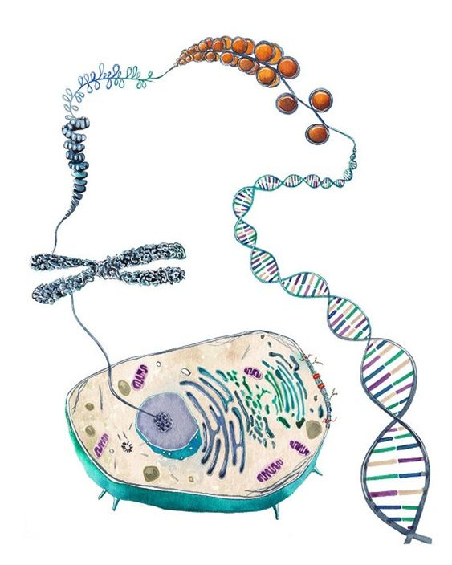
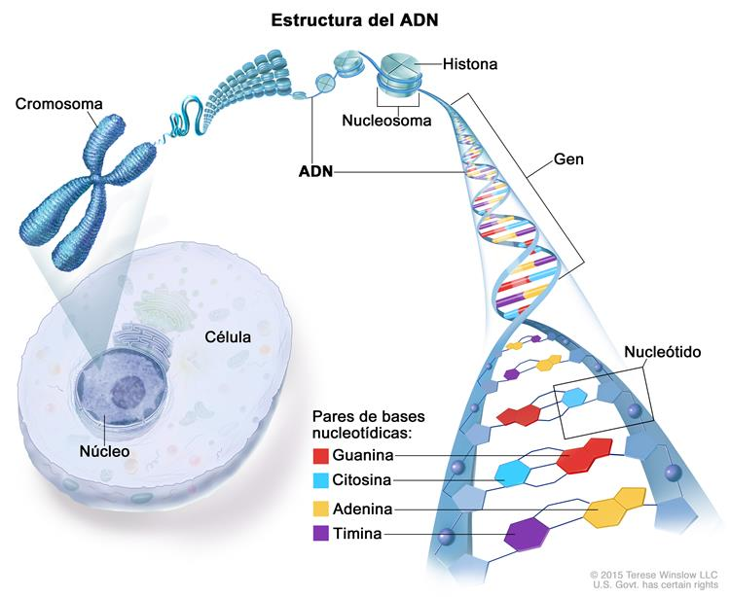

Slide 3
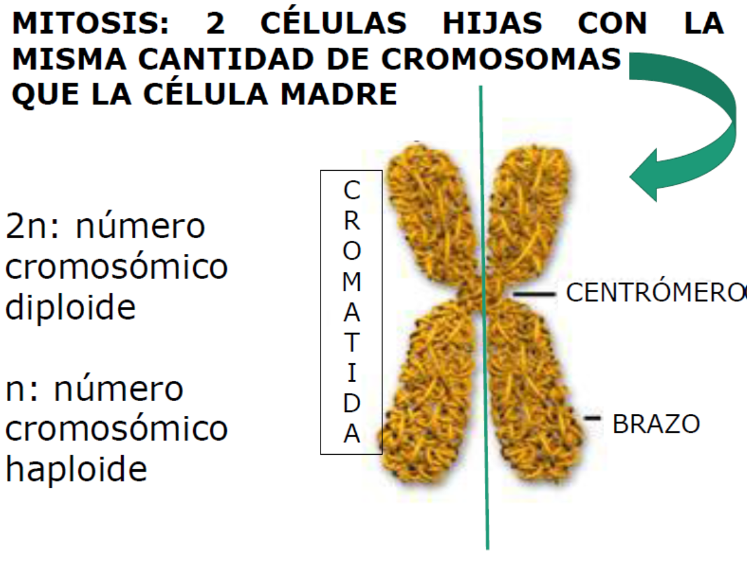

Slide 4
CICLO CELULAR
SECUENCIA DE ACONTECIMIENTOS DESDE QUE UNA CÉLULA SE ORIGINA POR DIVISIÓN CELULAR (MITOSIS) HASTA QUE ESA MISMA CÉLULA COMIENZA A DIVIDIRSE

Slide 6
Duplicación del ADN

Slide 7
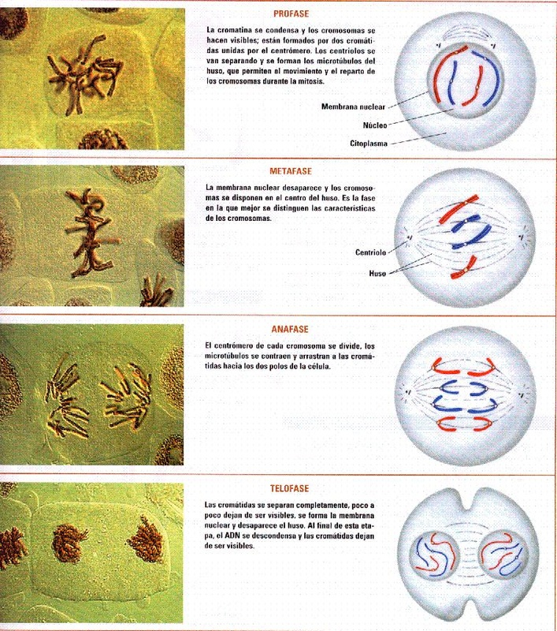
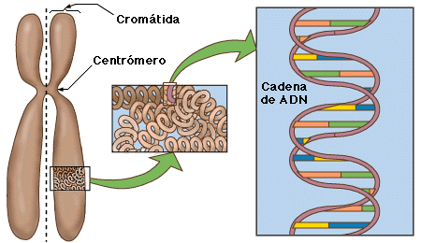
MITOSIS

